Slide 1
МБОУ «СОШ № 31» г. Кемерово
«Современные образовательные технологии в рамках
УМК «Школа России»,
по предметам:
русский язык и литературное чтение»
Подготовила заместитель директора по УВР Алёнина Светлана Валериевна

Slide 2

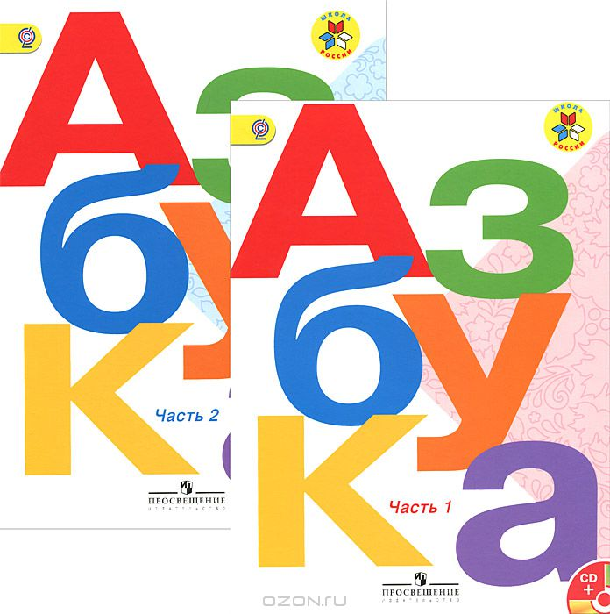



Slide 3
Учебно-методический комплекс
«Школа России» сегодня – это:
•эффективное сочетание лучших традиций российского образования и проверенных практиками образовательного процесса инноваций;
мощный потенциал для духовно-нравственного развития и воспитания личности гражданина России
•постоянно обновляющаяся, наиболее востребованная и понятная учителю и ученику образовательная система для начальной школы.
реальная возможность достижения личностных, метапредметных и предметных результатов, соответствующих задачам современного образования;

Slide 4
В содержание образования закладывается развитие новых процессуальных умений:
самостоятельно заниматься своим обучением и получать нужную информацию;
работать в группе и принимать решения;
использовать новые технологии: информационные и коммуникативные.

Slide 5
Его основная роль состоит теперь в постановке целей обучения, организации условий, необходимых для успешного решения образовательных задач. Таким образом,
ученик учится, а учитель создает условия для учения

Slide 6
Применение компьютерных программных средств на уроках русского языка и литературного чтения позволяет учителю не только разнообразить традиционные формы обучения, но и решать самые разные задачи: повысить наглядность обучения, обеспечить его дифференциацию, облегчить контроль знаний, повысить интерес к предмету.

Slide 7
Задачи, стоящие перед учителем начальных классов при применении информационных технологий, предполагают работу с текстом, с художественным словом, с книгой.

Slide 8
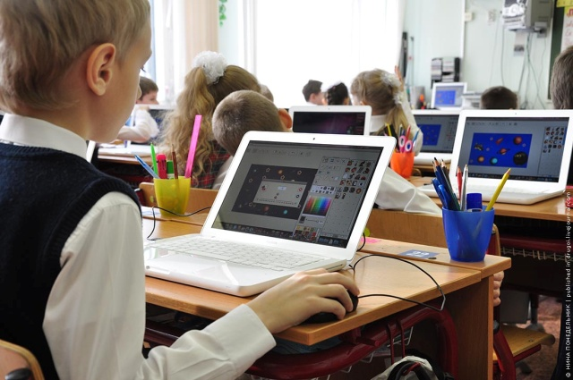
Ведущая целевая установка УМК «Школа России» и ФГОС – воспитание гуманного, творческого, социально-активного и компетентного человека – гражданина и патриота России, уважительно и бережного относящегося к среде своего обитания, к своей семье, к природному и культурному достоянию своей малой Родины, своей страны и всего человечества.

Slide 9
Сегодня на уроках литературного чтения все чаще используются современные технологии: к ним можно отнести и показ презентаций, и проигрывание музыкальных композиций, и просмотр видеофильмов… – это педагогика экспрессии:
«слово + чувство».

Slide 10
Неограниченные возможности компьютера позволяют интегрировать русский язык и литературное чтение, изобразительное искусство и музыку, использование мультипликации и анимации разнообразят уроки, активизируют учащихся.

Slide 11
Использование информационных и коммуникационных технологий в учебном процессе является актуальной проблемой современного школьного образования. Необходимо расширять кругозор учащихся, повышать уровень их культурного образования, развивать языковые и коммуникативные навыки и умения.

Slide 12
Современные информационные технологии вытесняют чтение книг. Снижается интерес к книге и качество чтения детей, а так же самостоятельность при выполнении письменных работ. Нужно разумно и умеренно сочетать чтение книги с информационными технологиями

Slide 13


Slide 14
СПАСИБО ЗА ВНИМАНИЕ!

